Slide 1
2019 FALL CAPSTONE DESIGN PROJECT
TabAnalyzer
6조 수원왕갈비통닭
김도형 성휘웅 왕보준 표세승 허준범 홍연경

Slide 2
CONTENTS
1 과제 개요
- 제안 배경
- 개발 내용
2 과제 목표
- 목표
- 수행 평가 기준
3 기대효과 및 활용방안
- 과제물의 효과
- 과제물의 활용방안
4 수행방법
- 크롬 확장 프로그램
- 세부 구성 및 방법

Slide 3
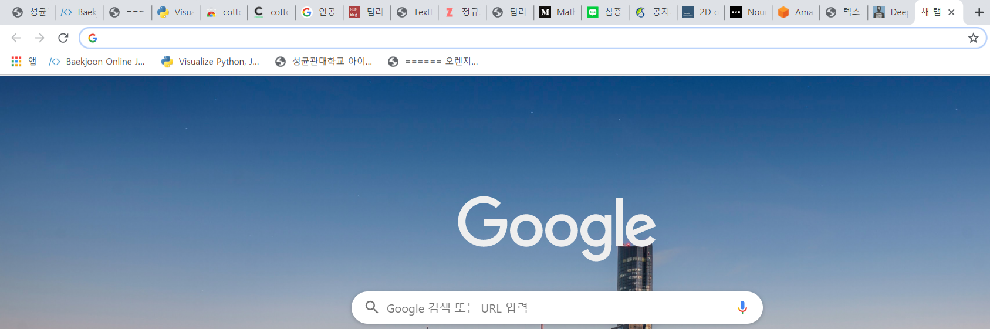

과제 개요
제안 배경
과제 한번에 생겨나는 수 많은 탭
정리해서 나중에도 참고하고 싶은데
한번에 정리하고 분류되는 기능은 없을까?
컴공생 A

Slide 4

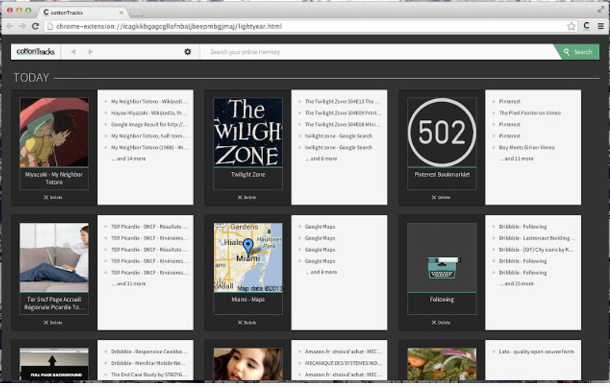
과제 개요
개발 내용 - 크롬 확장 프로그램 개발
OneTab
TabAnalyzer
탭으로 띄워 놓은 웹 페이지 모두 크롤링
웹 페이지 내용 분석 태그 추출
파일 구조로 자동 분류
아이콘 클릭 시 모든 탭 정리하여 목록화
cottonTracks
사용자를 위한 보기 좋은 GUI
웹 사용 기록 분석하여 카테고리별로 자동 분류

Slide 5


과제 목표
기존의 북마크 기능에 자동 분류 기능 제공
- 사용자 접근성 및 사용 편의성 강화
- 페이지 데이터 분석을 통해 기존의 서비스보다 더 높은 분류 정확성 제공
2. 북마크 다이어그램 GUI 제공(Ex.마인드 맵)
- 한눈에 웹 이용 현황 파악 가능
- 다이어그램을 통한 사용자 가시성 향상

Slide 6
평가 기준
기존의 북마크 기능에 자동 분류 기능 제공
- 기존 기능과의 차별점 여부
- 분류 결과의 적절성 여부
- 분류 연산의 처리 속도
2. 북마크 다이어그램 GUI 제공(Ex.마인드 맵)
- 다이어그램 생성 결과의 적절성
- 다이어그램의 GUI
- 다이어그램의 다양성

Slide 7
기대 효과
과제물의 효과
유용성
웹 이용환경 향상
- 많은 사이트를 동시 방문 시 컴퓨터 메모리 사용에 대한 부담감 존재
- 해당 기능은 사이트를 분석해 링크를 저장하므로 부족한 메모리를 반환
- 북마크 서비스 이용 유도
편의성
북마크 자동 분류
- 현재 페이지의 데이터를 분석해 가장 알맞은 카테고리를 선별
- 자동으로 해당 페이지에 맞는 카테고리로 북마크 저장
- GUI를 통한 사용성 향상

Slide 8
활용 방안
과제물의 활용방안
장고, AWS, 웹 배포
장고, AWS, 웹 배포
정렬 알고리즘, 프로그래밍
장고, 배포, AWS
장고
AWS
웹 배포
정렬 알고리즘
프로그래밍

Slide 9



수행 방법
크롬 확장 프로그램
Chrome Extension APIs
크롬 확장 프로그램
구글에서 제공하는 크롬 브라우저 확장 프로그램 개발도구
Javascript, HTML로 동작하는 웹 기술 기반의 API
별도의 설치 없이 크롬 브라우저를 통해 자유롭게 활용 가능
확장 프로그램의 권한 설정을 통해 크롬 브라우저의 창, 각 탭, 북마크, 캐시 등을 활용가능

Slide 10
수행 방법
세부 구성 및 방법
크롬 확장 프로그램
HTML 크롤링 및 처리
Python (Tensorflow)
Javascript
그 외 텍스트마이닝
오픈소스 라이브러리
Chrome Extension APIs
Javascript
HTML / CSS
태그 생성
유사도 평가, 분류
저장 및 GUI 구현

Slide 11
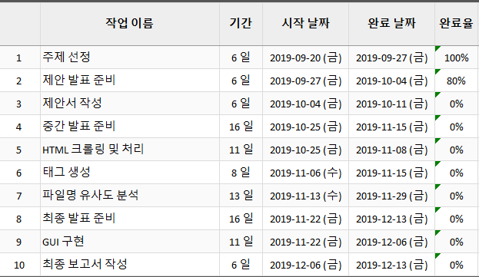
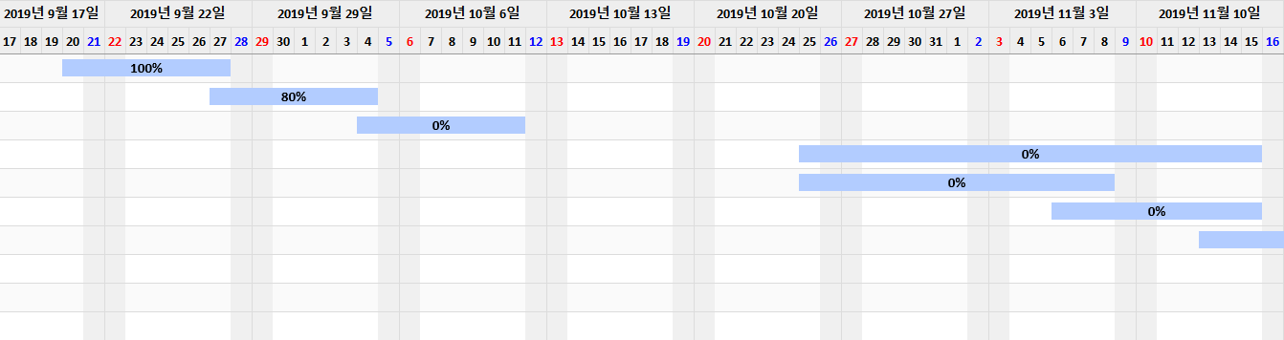
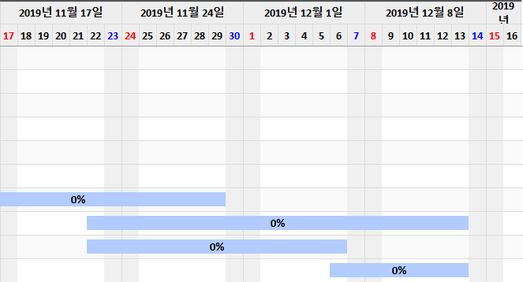
일정
중간발표 준비
제안서 작성
HTML 크롤링
최종발표 준비
태그 생성
파일명
유사도 분석
GUI 구현
최종 보고서

Slide 12

Thank you

